Slide 1
Class 설계서
penta

Slide 2
변경 이력
일자 | 버전 | 변경 내역 | 작성자
2017.05.10 | V1.0 | Class Design 설계 | 손희수
2017.05.11 | V1.1 | Class Design 설계 수정 | 송혜경
2017.06.06 | V1.2 | Class Design 요구사항변경에 따른 수정 | 송혜경

Slide 3
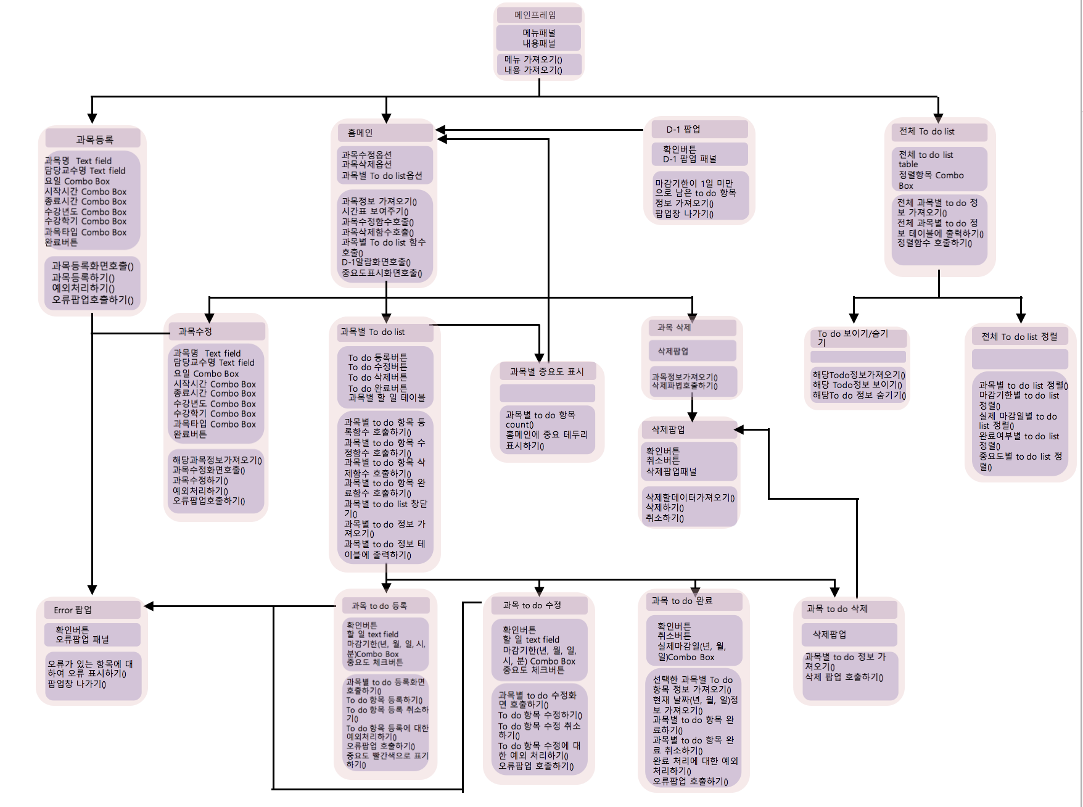
소공이의 To do
V1.2

